Slide 1
SQL – Structured Query Language
2021 경상대학교 컴퓨터과학과 멘토링

Slide 2
목차
선언형 언어 vs 명령형 언어
Structured Query Language
관계대수와 관계해석
데이터 정의 언어
데이터 조작 언어

Slide 3
목차
결합(Join)
Inner Join
Left/Right Outer Join
Full Outer Join
Cross Join
실습용 사이트

Slide 4
선언형 vs 명령형
무엇을 할 것인가(What) vs 어떻게 할 것인가(How)
명령형 언어
일반적으로 쓰이는 대부분의 프로그래밍 언어
선언형 언어
SQL, HTML, 함수형 프로그래밍 언어 등

Slide 5
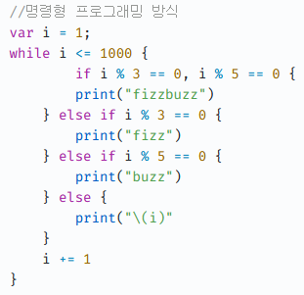
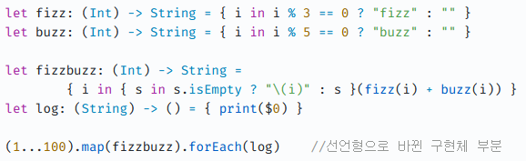
선언형 vs 명령형

Slide 6
Structured Query Language
질의어(Query Language)의 일종
DB 질의어와 정보 검색 질의어(예: 구글 검색 명령어)로 나뉠 수 있음
도메인 특화 언어(Domain-specific Language)의 일종
특정 분야의 사람들이라면 이해하는 데 불편함이 없음
WWW – HTML, 통계 – R, 수치해석 – MATLAB 등
RDBMS를 다루기 위한 ANSI, ISO 표준 존재

Slide 7
Structured Query Language
SQL은 보통 다음의 3가지로 나누어짐:
관계형 DB의 구조를 정의/수정하는 데이터 정의 언어
데이터에 대한 접근을 제어하는 데이터 제어 언어
관계형 DB에 대한 검색/갱신 등을 수행하는 데이터 조작 언어

Slide 8
관계대수와 관계해석
관계대수(Relational Algebra)
관계형 DB에서 원하는 정보의 유도 방법을 기술하는 절차적 언어
관계해석(Relational Calculus)
관계형 DB에서 원하는 정보가 무엇인지를 기술하는 비절차적 언어
관계대수 | 관계해석
어떻게(How) | 무엇을(What)
집합, 관계연산 | 술어 해석
명령형 | 선언형

Slide 9
데이터 정의 언어
관계형 DB 내의 요소를 생성하는 CREATE문
존재하는 요소를 삭제하는 DROP문
존재하는 요소를 수정하는 ALTER문
테이블의 구조만 남기고 모든 행을 삭제하는 TRUNCATE문

Slide 10
데이터 조작 언어
테이블 내의 데이터를 검색(질의)하는 SELECT문
테이블에 새로운 행을 삽입하는 INSERT문
테이블 내 행의 특정 데이터를 갱신하는 UPDATE문
테이블 내 특정 행을 삭제하는 DELETE문

Slide 11
결합(Join)
하나 이상의 테이블의 열을 새로운 테이블로 결합
테이블이 새로 만들어지는 것이 아님!
각 개체 간 관계가 중요하게 사용됨
표준 SQL에서는 5가지의 결합 방법이 존재함
INNER, LEFT OUTER, RIGHT OUTER, FULL OUTER, CROSS
결합을 이해하는 데는 벤 다이어그램이 효과적!

Slide 12

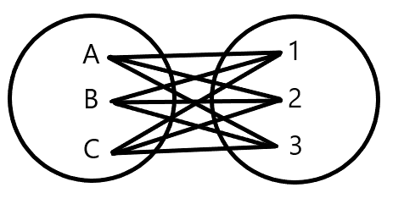



결합(Join)
CROSS
FULL OUTER
INNER
LEFT OUTER
RIGHT OUTER

Slide 13
Inner Join
가장 자주 쓰이는 결합 방법
두 릴레이션 간의 교집합을 조회
서로 관계가 존재하는 개체들만 조회한다는 뜻

Slide 14
Left/Right Outer Join
관계를 가지는 두 릴레이션을 조회하는 방법
관계가 존재하지 않는 행도 조회될 수 있음
어떤 릴레이션에 좀 더 중점을 둘 것인지?

Slide 15
Full Outer Join
제시한 모든 릴레이션을 한 번에 조회하는 방법
두 릴레이션 간의 합집합을 조회
자주 사용되지는 않으며, 지원하는 DBMS도 많지 않음

Slide 16
Cross Join
두 릴레이션으로 생겨나는 쌍의 조합을 알고 싶을 때 사용 가능
두 릴레이션 간의 곱집합을 조회
카테시안 곱(Cartesian Product)라고도 알려져 있음

Slide 17
실습 사이트
https://sqliteonline.com/
각 DBMS SQL 문법을 사용해볼 수 있는 사이트
W3Schools
웹 기술 교육 사이트

Slide 18
중요점
명령형/선언형의 장단점?
SQL을 3가지로 나누어본다면?
결합을 하는 이유?

